Slide 1
Врио руководителя
УФНС России по Архангельской области и Ненецкому автономному округу
Ж.А. Полякова
Итоги и особенности контрольно-надзорной деятельности в 2019 году, изменения налогового законодательства
Архангельск, 2020

Slide 2
Основные итоги работы налоговых органов в 2019 году
Поступило в бюджет
от налогоплательщиков АО и НАО
205 млрд. рублей
↑
Самостоятельно уточнено плательщиками налоговых обязательств
480,3 млн. руб.
+ 5,4 %
↑
+82,6 %
Совокупная задолженность по обязательным платежам в бюджетную систему РФ
6,6 млрд. рублей
↑
Поступило жалоб
от налогоплательщиков
260 жалоб
- 17,2 %
↑
- 19 %
Проведено выездных налоговых проверок - 76
Охват выездными
налоговыми проверками ЮЛ и ИП - 0,15 %
Общее количество судебных дел по спорам с налоговыми органами
191 спор
↑
9 %
2

Slide 3
Отдельные изменения налогового законодательства:
Ограничение на применение ЕНВД и ПСН в отношении меховых изделий, лекарственных средств, обуви.
1
2
Предстоит полная отмена ЕНВД с 2021 года.
Расчеты авансовых платежей по налогу на имущество организаций с 2020 года не представляются .
3
Бухгалтерская отчетность в органы статистики не представляется - только в налоговую инспекцию.
4
5
Планируется отмена представления деклараций по УСН (доходы)
с 01 июля 2020 года (по желанию плательщика ).

Slide 4
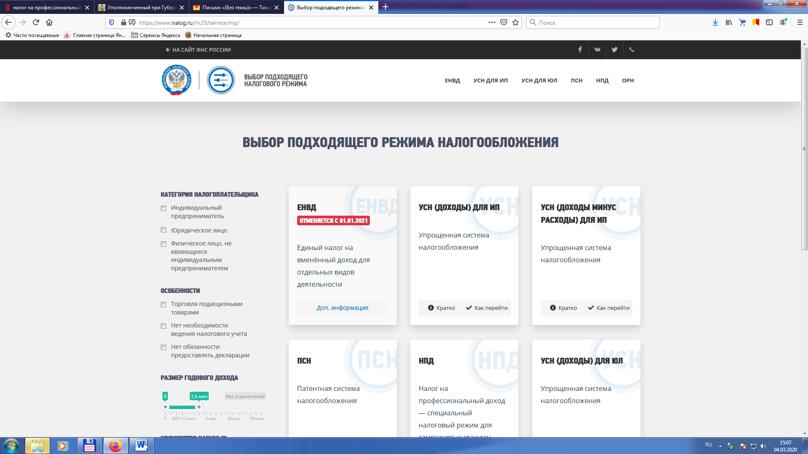
Интернет-сервис ««Выбор подходящего режима налогообложения»

Slide 5
ПРЕИМУЩЕСТВА «УСН-ОНЛАЙН» ДЛЯ ПРЕДПРИНИМАТЕЛЕЙ, ПРИМЕНЯЮЩИХ ОНЛАЙН-КАССЫ
Сейчас:
Первичный
учетный документ
Кассовый
аппарат
Книга учета
доходов расходов
Налоговая
декларация
Будет:
Первичный
учетный документ
Кассовый
аппарат

Slide 6
Благодарю за внимание!

